Slide 1
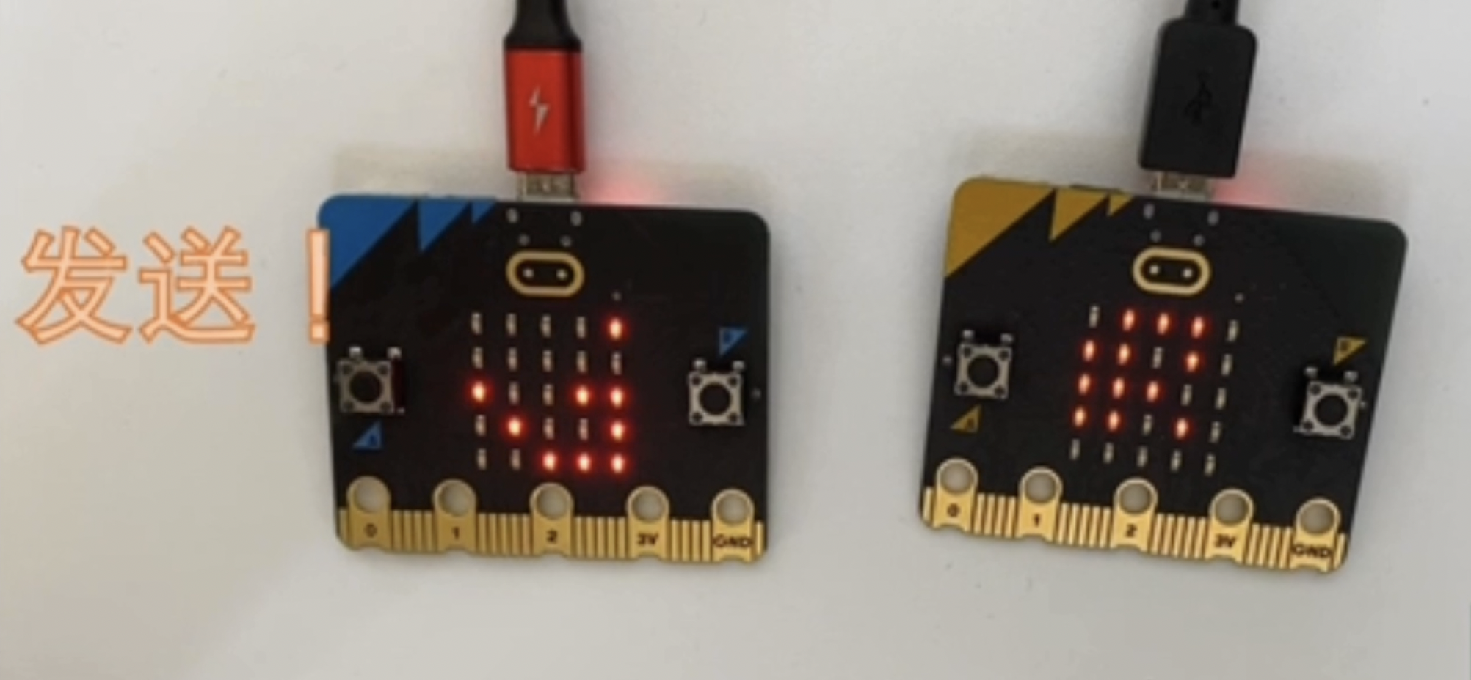
麦克罗比特
旋转隔栅加密
！！！！！
只要你敢触电
天地人间完全放电
历史悠久
历史悠久的旋转隔栅加密，加上超级先进的麦克罗·比特，将你推向密码学的新高度！不用麻醉，一样情不自禁嗨起来，飞起来！
只要188
不用麻醉
一样情不自禁

